Slide 1
Определение линейной функции
Предмет: Алгебра
Возрастная категория учащихся : 7 класс
Автор: Меркульева Л.О., ГБОУ СОШ № 90
Санкт – Петербург
2010/2011

Slide 2
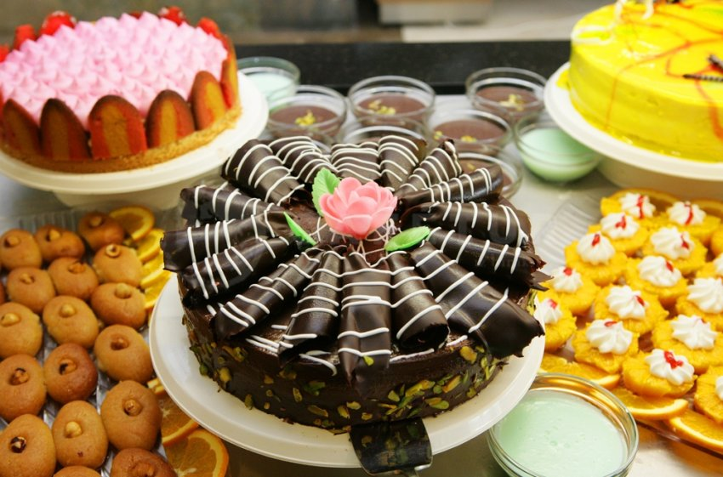
Задача №1
Мама готовила сюрприз своему сыну-сладкоежке на день рождения. Для этого она купила несколько пирожных по цене 25 условных рублей за пирожное и один торт по цене 300 условных рублей
Сколько стоит вся покупка?

Slide 3
Таблица №1
Число пирожных, шт. | 1 | 2 | 3 | 4 | 5 | 10 | 12
Стоимость покупки, усл. рубли | 325 | 350 | 375 | 400 | 425 | 550 | 600
Число пирожных, шт. | 1 | 2 | 3 | 4 | 5 | 10 | 12
Стоимость покупки, усл. рубли | 325 |  | 375 |  |  | 550
n = 25d+300, где переменная d может принимать целые положительные значения
Сколько стоит вся покупка?

Slide 4
Задача №2
На шоссе расположены пункты А и В, удалённые друг от друга на 20км. Мотоциклист выехал из пункта В в направлении, противоположном А, со скоростью 50км/ч
На каком расстоянии S (км) от пункта А
будет мотоциклист через t часов?

Slide 5
Таблица №2
Время, ч | 0 | 1 | 2 | 3 | 4 | 10
Расстояние, км
Время, ч | 0 | 1 | 2 | 3 | 4 | 10
Расстояние, км | 20 | 70 |  | 170
S = 50t+20, где t >0
На каком расстоянии S (км) от пункта А
будет мотоциклист через t часов?

Slide 6
n = 25d+300,
где переменная d
может принимать целые положительные значения
y = kx + b,
где k и b – некоторые числа,
x – переменная величина
S = 50t+20, где t >0
Линейной называется функция, которую можно задать формулой вида y = kx + b,
где k, b – некоторые числа,
x – независимая переменная

Slide 7
Первичное закрепление
Является ли линейной функция,
заданная следующими формулами?
6.
1.
2.
7.
Запишите номера тех функций,
которые являются линейными
3.
8.
4.
9.
5.
Ответ: 1, 2, 3, 4, 5, 8, 9

Slide 8
Первичное закрепление
Является ли линейной функция,
заданная следующей формулой?

Slide 9
Первичное закрепление
Является ли линейной функция,
заданная следующими формулами?

Slide 10
Решение упражнений
Задание №1
Линейная функция задана формулой y = 0,5x + 6.
Заполните таблицу:
х | -4 | -2 | 0 | 2 | 4 | 6 | 8 | 10 | 12
у

Slide 11
Решение упражнений
Задание №1
Линейная функция задана формулой y = 0,5x + 6.
Ответ:
х | -4 | -2 | 0 | 2 | 4 | 6 | 8 | 10 | 12
у |  |  | 6 | 7 | 8 | 9 | 10 |  | 12

Slide 12
Решение упражнений
Задание №2
Линейная функция задана формулой y = - 3x + 1,5.
Заполните таблицу:
х | -2 | -0,5 | 1 | 2,5 | 4 | 7 | 10 | 18
у

Slide 13
Решение упражнений
Задание №2
Линейная функция задана формулой y = - 3x + 1,5.
Ответ:
х | -2 | -0,5 | 1 | 2,5 | 4 | 7 | 10 | 18
у | 7,5 | 3 | -1,5 | -6 | -10,5 | -19,5 | -28,5 | -52,5

Slide 14
Решение упражнений
Задание №3
Линейная функция задана формулой вида y = kx - 1.
Найдите число k и заполните таблицу:
х | 0,2 | 0,4 | 0,6 | 0,8 | 1 | 1,2 | 1,4 | 1,6 | 1,8 | 2
у |  |  |  |  |  | 0,8

Slide 15
Решение упражнений
Задание №3
Линейная функция задана формулой вида y = kx - 1.
Ответ:
х | 0,2 | 0,4 | 0,6 | 0,8 | 1 | 1,2 | 1,4 | 1,6 | 1,8 | 2
у | -0,7 | -0,4 | -0,1 | 0,2 | 0,5 | 0,8 | 1,1 | 1,4 | 1,7 | 2

